Slide 1









Registro
Banners
Guía de uso
Iniciar sesión (login)
Página de inicio
Cerrar sesión
(logout)
Ingreso al estacionamiento
Encontrar estacionamiento
Alta
Método de pago
Sesión de pago
Mapa de disponibilidad
Consultar tiempo y balance
Asignación de lugar
Reservar plaza
Pagar

Slide 2
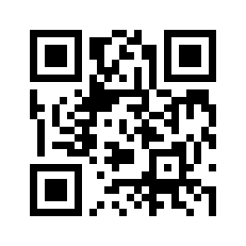








Inicio de sesión (login)
Página de inicio
Registro
Banners
Guía de uso
Seleccionar estacionamiento
Mostrar
Código QR
Alta
Método de pago
Cerrar Sesión
Aqui la aplicación envía la geolocalización del dispositivo del usuario y el sistema le regresa los estacionamientos más cercanos
Mostrar mapa y disponibilidad
Ingreso al estacionamiento
Consultar tiempo y balance
Sesión de pago
Le muestra el mapa del estacionamiento con los disponibles.
El estacionamiento le asignara el lugar y un tiempo de tolerancia.
Encontrar lugar
Reservar plaza
Pagar

Slide 3










aa
Space always available

Slide 4





Inicio
Para usar este
Gestor de estacionamientos,
primero identifícate.
Encuentra tu estacionamiento (Select..)
Recórdarme ¿Olvidaste tu contraseña?
Modificar método
de pago
Iniciar Sesión
Cerrar sesión
¿Aún no tienes cuenta?
Regístrate

Slide 5

(select00)Selecciona tu
estacionamiento
Funcionalidad Pdte. Sin geolocalización
Generar ACTIVITY Registro
Id.
Nombre de Est.
Num de plazas
Num disponibles
Num Discapacitados
Num ocupados
Geolocalización
En menú hamburguesa, agregar las opciones de inicio + tiempo y balance
    Plaza Ferrería
    0.6 km Switch→ mostrar datos→Revisar Disp.
    Estacionamiento público Ferrería
    0.9 km
¿Permitir a Saa acceder a la ubicación de este dispositivo?
(select00-1)
    Estacionamiento público Trébol
    1.3 km
DENEGAR PERMITIR
    Estacionamiento público Esperanza
    1.5 km
    Plaza Azcapotzalco
    2.2 km

Slide 6
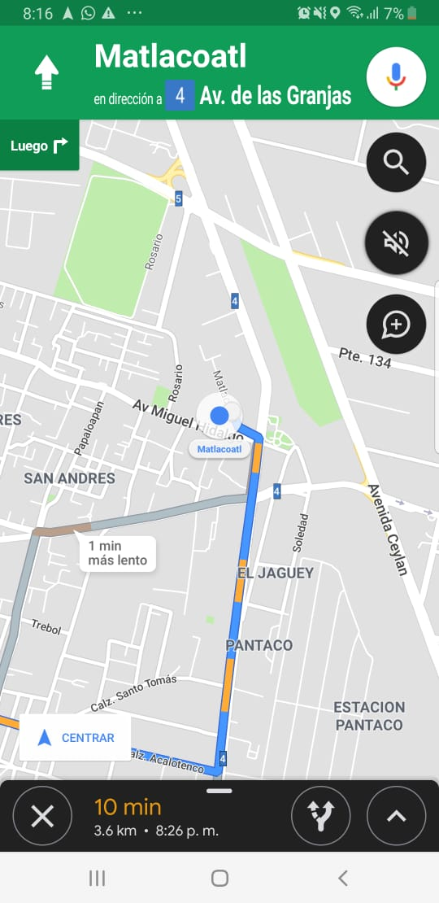

Revisar
disponibilidad
Plaza Azcapotzalco
¿Quieres ir a Plaza Azcapotzalco?
Disponibilidad
78 lugares libres
12 lugares libres

Slide 7
Selecciona tu
estacionamiento
Selecciona tu
estacionamiento
x
x1
y
y1

